Slide 1
期末報告
Isolation Forest
學號：R06525063
姓名：林韋宏
演算法文件 http://scikit-learn.org/stable/modules/generated/sklearn.ensemble.IsolationForest.html

Slide 2
Outline
Algorithm Introduction
Code Review
Model Preview
Live Demo(Using InAnalysis)
Conclusion&Reference

Slide 3
Algorithm Introduction
iForest中的樹叫isolation tree，簡稱iTree。iTree樹和決策樹不太一樣，構建過程也比決策樹簡單，是一個完全隨機的過程。
數據集有N條數據，構建一顆iTree時，從N條數據中均勻抽樣(無放回抽樣)出M個樣本作為這顆樹的訓練樣本。
在樣本中，隨機選特徵，並在這個特徵的所有值範圍內(min~max)隨機選一個值，對樣本進行二叉劃分，將樣本中小於該值的劃分到節點的左邊，大於等於該值的劃分到節點的右邊。

Slide 4
Algorithm Introduction
預測的過程就是把測試數據在iTree樹上沿對應的條件分支往下走，直到達到葉子節點，記錄過程中經過的路徑長度，帶入計算每條待測數據的異常分數
分數越接近1，是異常點的可能性越高
分數都比0.5小，基本可以確定為正常數據
分數都在0.5附近，數據不包含明顯的異常樣本

Slide 5
隨機特徵
隨機值二分
數據集
隨機抽
數據集
訓練樣本
數據集

Slide 6
優點 : 內存要求低、處理速度快
iTree數量(n_estimators) : default 100
採樣數量(max_samples) : default 256
缺點 : 特徵少的數據效果不佳

Slide 7
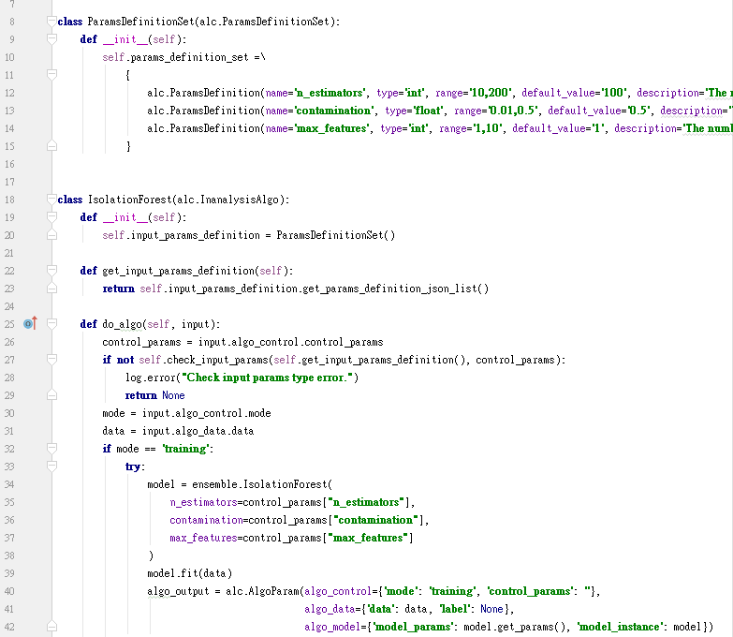
Code Review

Slide 8
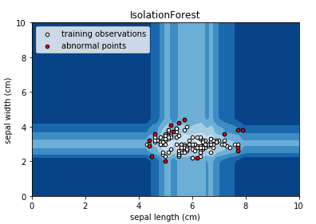
Model Preview
matplotlib.pyplot
contourf
iris dataset
sepal length & width
n_estimators=100
contamination=0.1
max_features=1

Slide 9
Live demo
報告當天使用InAnalysis完成live demo：http://ntuesoe.com:8008/
步驟：
上傳期中專案使用的訓練資料
點選自己新增的演算法訓練
口頭講述訓練結果、預測結果

Slide 10
Conclusion & Reference
http://scikit-learn.org/stable/modules/generated/sklearn.ensemble.IsolationForest.html
https://read01.com/zh-tw/4D22G3.html#.WkWhXVWWaUk
http://scikit-learn.org/stable/auto_examples/ensemble/plot_isolation_forest.html#sphx-glr-auto-examples-ensemble-plot-isolation-forest-py
https://cs.nju.edu.cn/zhouzh/zhouzh.files/publication/icdm08b.pdf

